Slide 1
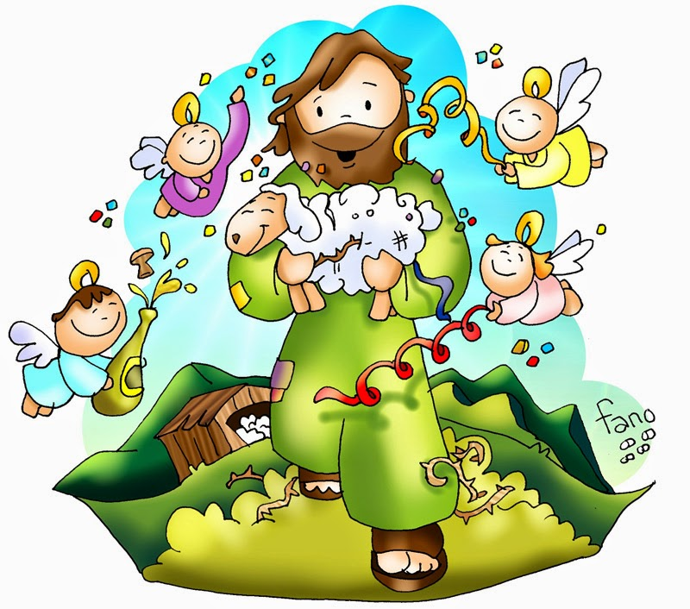
✠VUI HỌC KINH THÁNH✠
BÌNH AN
NIỀM VUI
CHÚA NHẬT IV PHỤC SINH – A
CẦU NGUYỆN CHO ƠN GỌI

Slide 2
Khi ấy, Đức Giê-su nói với người Do-thái rằng : “Thật, tôi bảo thật các ông : Ai không đi qua cửa mà vào ràn chiên,
TIN MỪNG CHÚA GIÊSU THEO THÁNH GIOAN

Slide 3
nhưng trèo qua lối khác mà vào, người ấy là kẻ trộm, kẻ cướp.

Slide 4
Còn ai đi qua cửa mà vào, người ấy là mục tử. Người giữ cửa mở cho anh ta vào, và chiên nghe tiếng của anh ; anh gọi tên từng con, rồi dẫn chúng ra.

Slide 5
Khi đã cho chiên ra hết, anh ta đi trước và chiên đi theo sau, vì chúng nhận biết tiếng của anh.

Slide 6
Chúng sẽ không theo người lạ, nhưng sẽ chạy trốn, vì chúng không nhận biết tiếng người lạ.”

Slide 7
Đức Giê-su kể cho họ nghe dụ ngôn đó. Nhưng họ không hiểu những điều Người nói với họ.

Slide 8
Vậy, Đức Giê-su lại nói : “Thật, tôi bảo thật các ông : Tôi là cửa cho chiên ra vào. Mọi kẻ đến trước tôi đều là trộm cướp ; nhưng chiên đã không nghe họ.

Slide 9
Tôi là cửa. Ai qua tôi mà vào thì sẽ được cứu. Người ấy sẽ ra vào và gặp được đồng cỏ.

Slide 10
Kẻ trộm chỉ đến để ăn trộm, giết hại và phá huỷ. Phần tôi, tôi đến để cho chiên được sống, và sống dồi dào.” Đó là Lời Chúa

Slide 11

HÃY
TÌM
KIẾM
NƯỚC
CHÚA
TRƯỚC
MỌI
SỰ
NGƯỜI
SẼ
LO
CHO
TÌM Ô CHỮ

Slide 12
1
 |  | T | R | Ộ | M | C | Ư | Ớ | P
 |  | K | Ẻ | C | Ư | Ớ | P
 | Đ | Ồ | N | G | C | Ỏ
 |  | G | I | Ế | T | H | Ạ | I
Đ | Ư | Ợ | C | C | Ứ | Ư
HÀNG
DỌC
2
3
4
5
1. ĐỨC GIÊSU NÓI: “TÔI LÀ CỬA CHO CHIÊN RA VÀO. MỌI KẺ ĐẾN TRƯỚC TÔI ĐỀU LÀ … …”
2. NHỮNG NGƯỜI KHÔNG ĐI VÀO BẰNG CỬA CHÍNH, MÀ ĐI THEO LỐI KHÁC, CHÚA GIÊSU GỌI LÀ GÌ?
3. ĐỨC GIÊSU NÓI: “TÔI LÀ CỬA. AI QUA TÔI MÀ VÀO THÌ SẼ GẶP ĐƯỢC … …”
4. ĐÂY LÀ MỘT TRONG NHỮNG HÀNH ĐỘNG CỦA KẺ TRỘM?
5. ĐỨC GIÊSU NÓI: “TÔI LÀ CỬA. AI QUA TÔI MÀ VÀO THÌ SẼ … …”

Slide 13
 |  | T | R | Ộ | M | C | Ư | Ớ | P
 |  | K | Ẻ | C | Ư | Ớ | P
 | Đ | Ồ | N | G | C | Ỏ
 |  | G | I | Ế | T | H | Ạ | I
Đ | Ư | Ợ | C | C | Ứ | Ư

Slide 15
 |  | T | R | Ộ | M | C | Ư | Ớ | P
 |  | K | Ẻ | C | Ụ | Ớ | P
 | Đ | Ồ | N | G | C | Ỏ
 |  | G | I | Ế | T | H | Ạ | I
Đ | Ư | Ợ | C | C | Ử | Ư

Slide 16
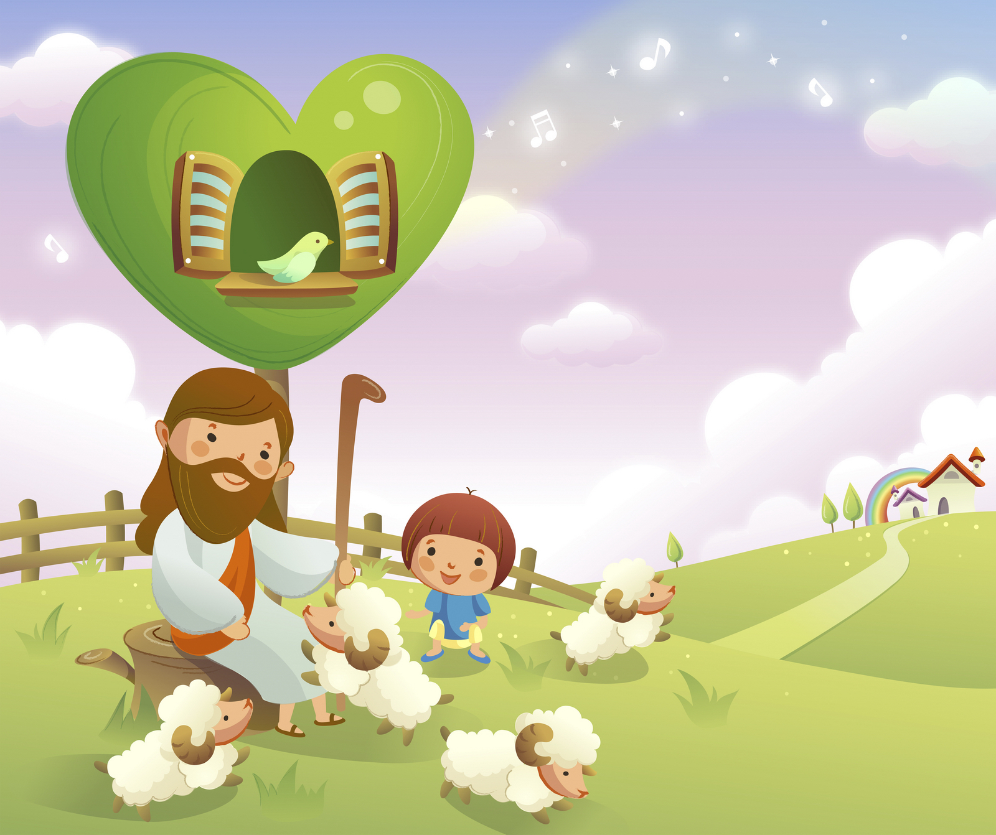
Học với Giê-su - Học cùng Giê-su
TRẮC NGHIỆM

Slide 17
1. KẺ KHÔNG QUA CỬA MÀ VÀO RÀN CHIÊN LÀ … …
A
Mục tử.
B
  Chủ đàn chiên.
C
C
  Kẻ trộm
  Kẻ trộm
D
Người chăn chiên.
Đáp án

Slide 18
2. NGƯỜI QUA CỬA MÀ VÀO RÀN CHIÊN LÀ … … …
A
Kẻ trộm.
B
  Mục tử.
B
  Mục tử.
C
  Kẻ cướp.
D
Là người chăn thuê.
Đáp án

Slide 19
3. VỚI NHỮNG NGƯỜI LẠ, ĐÀN CHIÊN SẼ NHƯ THẾ NÀO?
A
Không nhận biết tiếng người lạ.
B
  Không theo người lạ.
C
  Sẽ chạy trốn.
D
  Cả a, b và c đúng.
D
Cả a, b và c đúng.
Đáp án

Slide 20
4. ĐỨC GIÊSU NÓI NGÀI LÀ GÌ ?
A
Là Đấng cứu độ duy nhất.
B
  Là cửa cho chiên ra vào
B
Là cửa cho chiên ra vào
C
  Là ánh sáng trần gian.
D
Là con đường
Đáp án

Slide 21
5. KẺ TRỘM ĐẾN ĐỂ LÀM GÌ ?
A
Giết hại
B
Phá hủy.
C
  Ăn trộm.
D
Cả a, b và c đúng.
D
Cả a, b và c đúng.
Đáp án

Slide 22

THIẾU NHI YÊU CHÚA
THIẾU NHI CÓ BẠN NÀO MUỐN ĐI TU – DÂNG MÌNH CHO CHÚA KHÔNG?

